Slide 1
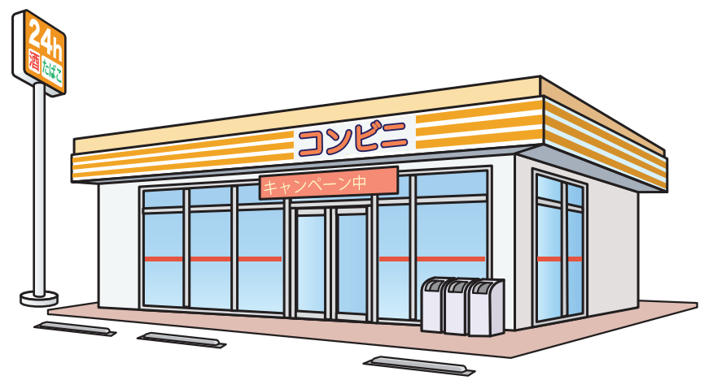

Slide 2
入門第15課1【店(みせ) ហាង】
a. コンビニ ហាងលក់ទំនិញ24ម៉ោង

Slide 3
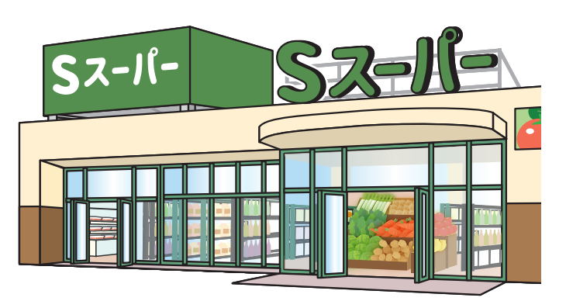

Slide 4
入門第15課1【店(みせ) ហាង】
b. スーパー ផ្សារទំនើប

Slide 5
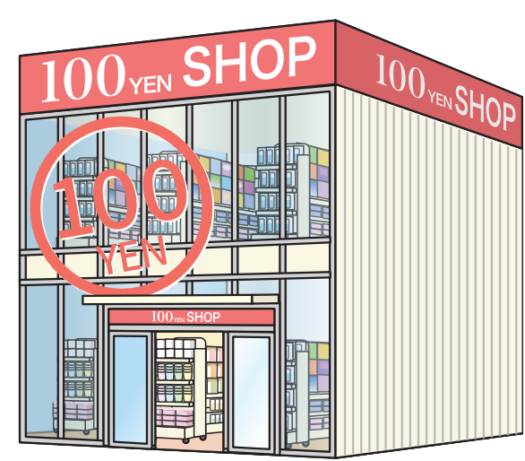

Slide 6
入門第15課1【店(みせ) ហាង】
c. 100円(ひゃくえん)ショップ ហាង100យ៉េន

Slide 7
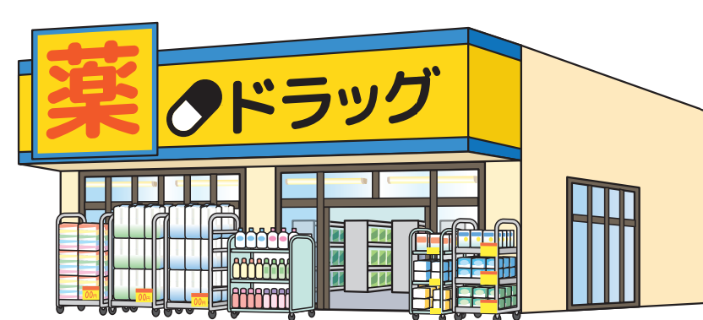

Slide 8
入門第15課1【店(みせ) ហាង】
d. ドラッグストア ហាងលក់ថ្នាំពេទ្យ

Slide 9
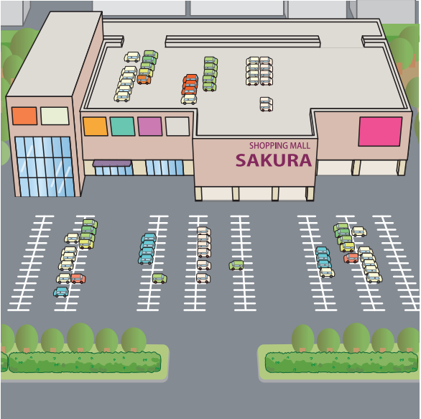

Slide 10
入門第15課1【店(みせ) ហាង】
e. ショッピングセンター / ショッピングモール មជ្ឈមណ្ឌលទិញអីវ៉ាន់

Slide 11
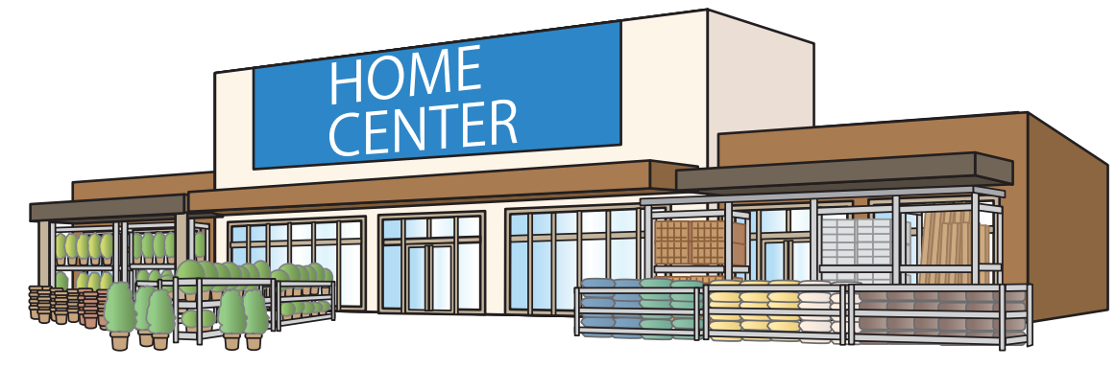

Slide 12
入門第15課1【店(みせ) ហាង】
f. ホームセンター ហាងលក់ទំនិញគ្រប់មុខ

Slide 13
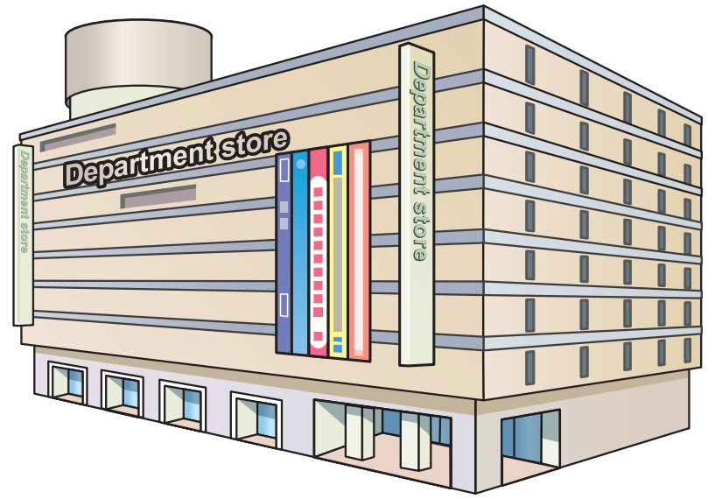

Slide 14
入門第15課1【店(みせ) ហាង】
g. デパート ហាងលក់ទំនិញធំៗ

Slide 15
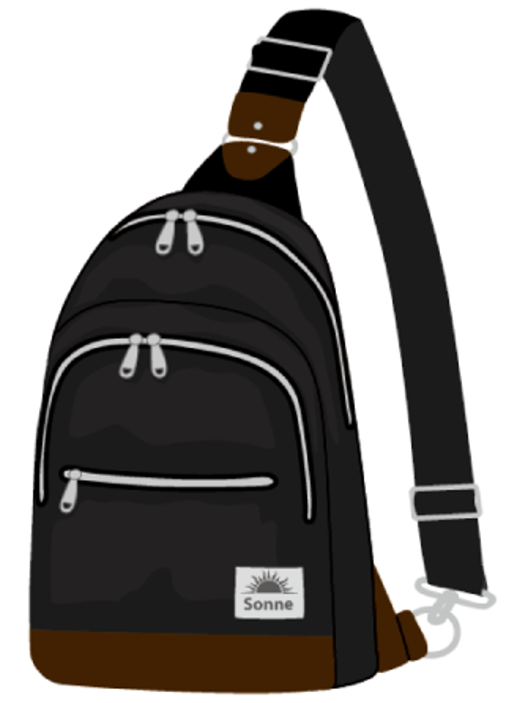
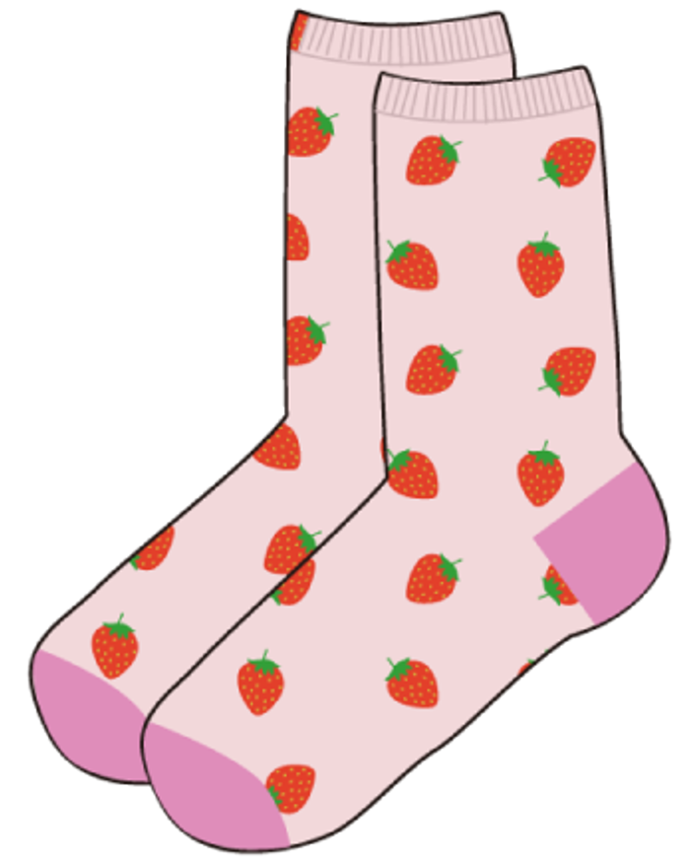

Slide 16
入門第15課4【どう？ តើវាយ៉ាងម៉េចដែរ?】
a. かっこいい ស្អាត/សង្ហារ

Slide 18
入門第15課4【どう？ តើវាយ៉ាងម៉េចដែរ?】
b. かわいい ស្អាត/គួរអោយស្រលាញ់

Slide 19
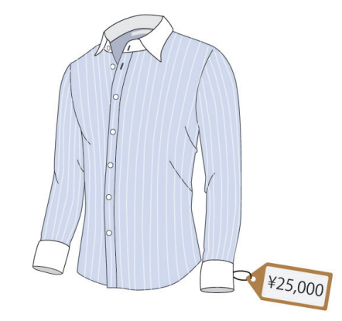
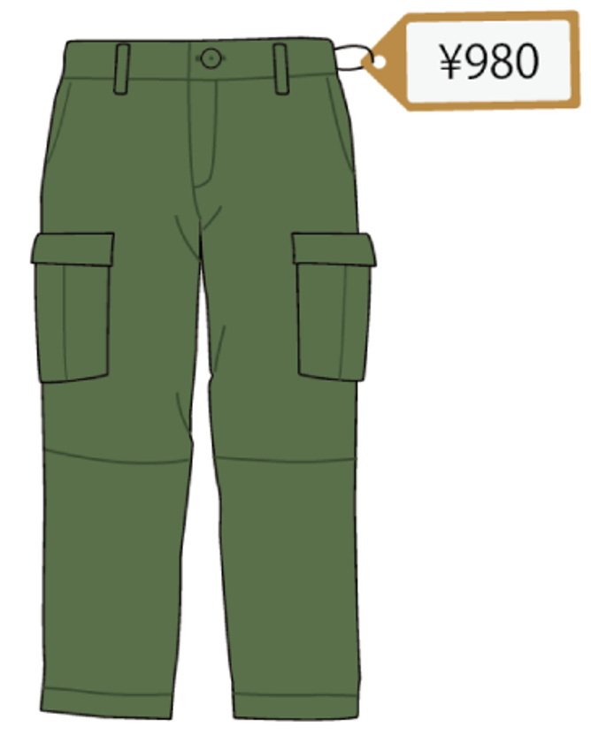

Slide 20
入門第15課4【どう？ តើវាយ៉ាងម៉េចដែរ?】
c. 高い(たかい) ថ្លៃ

Slide 22
入門第15課4【どう？ តើវាយ៉ាងម៉េចដែរ?】
d. 安い(やすい) ថោក

Slide 23
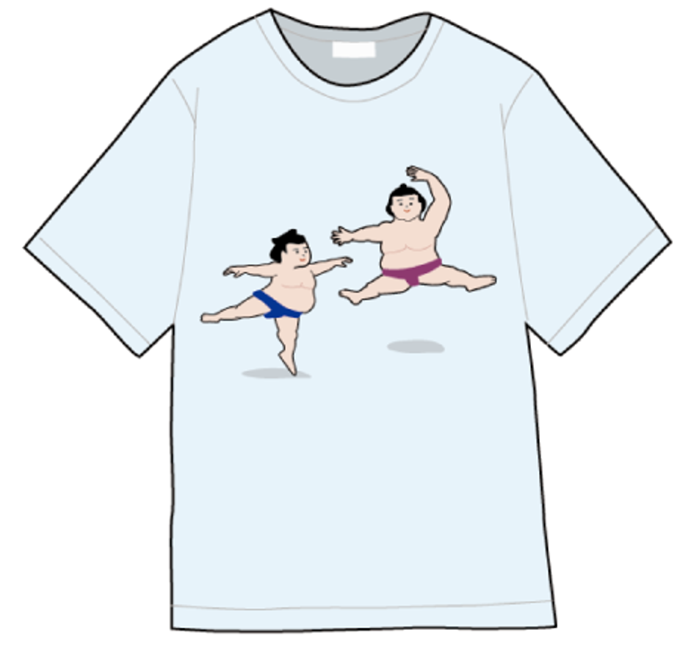
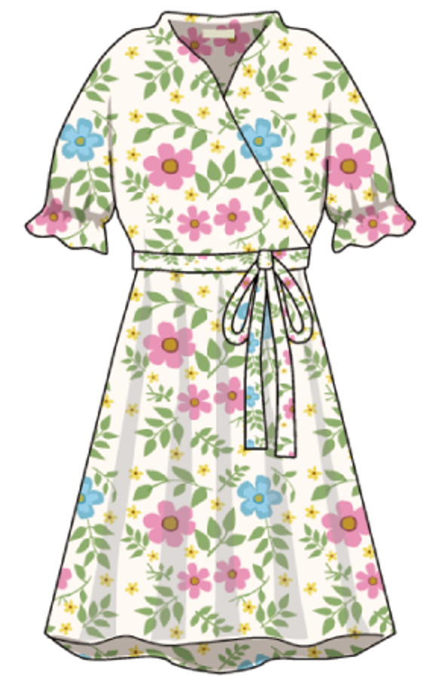

Slide 24
入門第15課4【どう？ តើវាយ៉ាងម៉េចដែរ?】
e. おもしろい គួរអោយចាប់អារម្មណ៍

Slide 26
入門第15課4【どう？ តើវាយ៉ាងម៉េចដែរ?】
f. きれい (な) ស្អាត

Slide 27


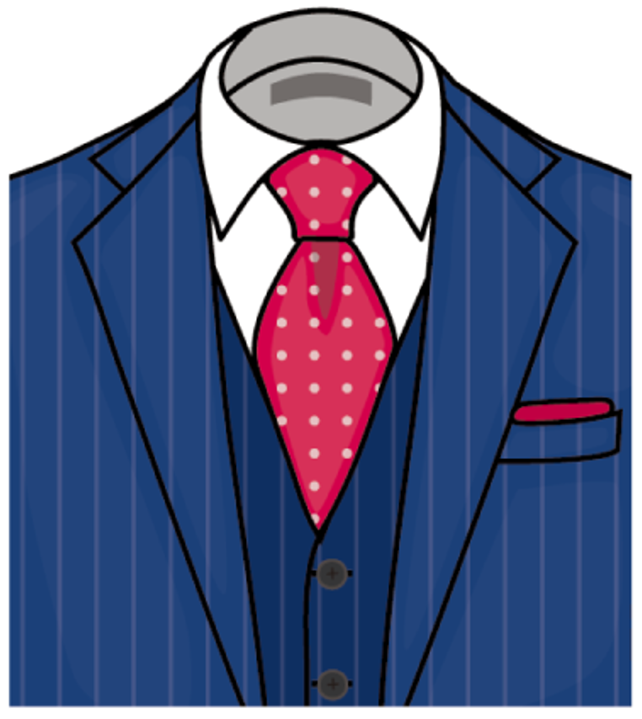

Slide 28
入門第15課4【どう？ តើវាយ៉ាងម៉េចដែរ?】
g. すてき (な) ស្អាត／បវរ

Slide 30
入門第15課4【どう？ តើវាយ៉ាងម៉េចដែរ?】
h. おしゃれ (な) ទាន់សម័យ

Slide 32
入門第15課4【どう？ តើវាយ៉ាងម៉េចដែរ?】
i. 変(へん) (な) ចម្លែក

Slide 34
入門第15課4【どう？ តើវាយ៉ាងម៉េចដែរ?】
a. バッグ / かばん កាបូប/កាតាប

Slide 36
入門第15課4【どう？ តើវាយ៉ាងម៉េចដែរ?】
b. くつ下(くつした) ស្រោមជើង

Slide 38
入門第15課4【どう？ តើវាយ៉ាងម៉េចដែរ?】
c. シャツ អាវ

Slide 40
入門第15課4【どう？ តើវាយ៉ាងម៉េចដែរ?】
d. ズボン / パンツ ខោជើងវែង

Slide 42
入門第15課4【どう？ តើវាយ៉ាងម៉េចដែរ?】
e. T(ティー)シャツ អាវយឺត

Slide 44
入門第15課4【どう？ តើវាយ៉ាងម៉េចដែរ?】
f. ワンピース រ៉ូប

Slide 46
入門第15課4【どう？ តើវាយ៉ាងម៉េចដែរ?】
g. くつ ស្បែកជើង

Slide 48
入門第15課4【どう？ តើវាយ៉ាងម៉េចដែរ?】
h. ネクタイ ក្រវាត់ក

Slide 50
入門第15課4【どう？ តើវាយ៉ាងម៉េចដែរ?】
i. 帽子(ぼうし) មួក

Slide 51


